Slide 1
Язык C# Платформа .NET Visual Studio

Slide 2
Язык программирования (список ЯП)
Язык программирования – это набор правил, с помощью которых программист записывает исходную программу.
ЯП:
низкоуровневые (машинно ориентированные)
высокоуровневые
Процедурные (структурные) ЯП (в основе «Алгоритм»)
Функции + Данные
Объектно-ориентированные ЯП (в основе «Модель», содержащая алгоритм)
Объекты = Данные + функции вокруг данных.
Notes:
Язык программирования – это набор правил, с помощью которых программист записывает исходную программу. Далее из полученного текста специализированные программы (трансляторы, компоновщики и др.) практически без участия человека формируют код, предназначенный для процессора.
По степени соответствия конструкций языка машинному (процессорному) коду языки программирования делятся на низкоуровневые (машинно ориентированные) и высокоуровневые.
В свою очередь, языки высокого уровня делятся на структурные (процедурно ориентированные) и объектно-ориентированные. В первом случае концепция программирования может быть определена как набор функций (центральный элемент системы), обрабатывающих данные (второстепенный элемент). В объектно-ориентированных языках центральное место отведено данным, а выполнение функций так или иначе организовано вокруг этих данных. Типичным представителем процедурных языков считается язык Си, объектно ориентированных – Си++. Последний до недавних пор считался универсальным для решения широкого круга задач. При этом использование Си++ в конкретных инструментальных системах (например, Builder) и для конкретного вида приложений (например, сетевых приложений) требовало специализированных добавлений (надстроек) языка и в ряде случаев приводило к созданию своего рода диалектов, в которых базовые конструкции зачастую оказывались не всегда различимым фоном.

Slide 3

Цели создания C# (Си-шарп)
создать объектно-ориентированный язык, в котором любая сущность представляется объектом, объединяющим как информационную (данные), так и функциональную (действия над этими данными) части;
создать первый компонентно-ориентированный язык программирования семейства C/C++;
упростить C++, сохранив по возможности его мощь и основные конструкции;
повысить надёжность программного кода.
Андерс Хейлсберг, разработчик Delphi и C#
C#
многое перенял от C++ и Java
Notes:
Когда суммарный вес специфических добавок превысил некоторый порог, появился новый язык программирования С# (произносится как си шарп, хотя разработчики предполагали название си-диез), вобравший в себя наиболее значимые черты своих предшественников и в большей степени отвечающий современным потребностям.
На сегодняшний момент язык программирования C# одни из самых мощных, быстро развивающихся и востребованных языков в ИТ-отрасли. В настоящий момент на нем пишутся самые различные приложения: от небольших десктопных программок до крупных веб-порталов и веб-сервисов, обслуживающих ежедневно миллионы пользователей.
По сравнению с другими языками C# достаточно молодой, но в то же время он уже прошел большой путь. Первая версия языка вышла вместе с релизом Microsoft Visual Studio .NET в феврале 2002 года. Текущей версией языка является версия C# 6.0, которая вышла в 20 июля 2015 года вместе с Visual Studio 2015.
C# является языком с Си-подобным синтаксисом и близок в этом отношении к C++ и Java. Поэтому, если вы знакомы с одним из этих языков, то овладеть C# будет легче.
C# является объектно-ориентированным и в этом плане много перенял у Java и С++. Например, C# поддерживает полиморфизм, наследование, перегрузку операторов, статическую типизацию. Объектно-ориентированный подход позволяет решить задачи по построению крупных, но в тоже время гибких, масштабируемых и расширяемых приложений. И C# продолжает активно развиваться, и с каждой новой версией появляется все больше интересных функциональностей, как, например, лямбды, динамическое связывание, асинхронные методы и т.д.
Руководителем группы разработчиков языка С# был Андерс Хейлсберг, сотрудник компании Microsoft (ранее входил в группу разработчиков инструментальной системы Builder). Цели, которые преследовались созданием этого языка, были сформулированы им следующим образом:

Slide 4
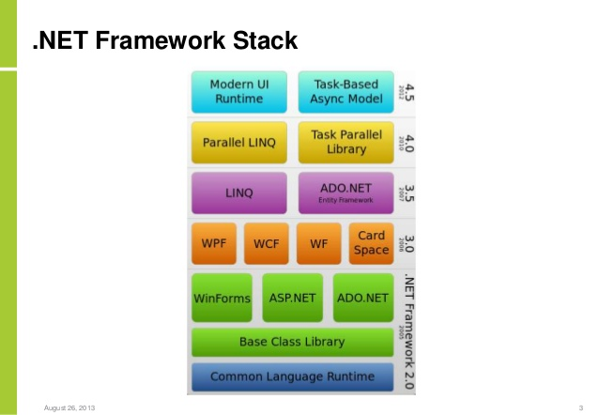
C# основной язык платформы .NET FrameWork (произносится как дот-нет), которая является средой, объединяющей программные технологии, для разработки Web- и Windows-приложений (отсюда и название).
Основу среды .NET составляет CLR (Common Language Runtime) – общеязыковая среда исполнения, которая состоит из двух
основных частей:
ядра (набор служб, управляющих загрузкой приложения в память, собраны в библиотеке mscoree.dll);
библиотеки базовых классов (главная сборка в библиотеке mscorlib.dll).
Notes:
Язык С# разработан прежде всего для платформы .NET (произносится как дот-нет), которая является средой, объединяющей программные технологии, для разработки Web- и Windows-приложений (отсюда и название).
Основу среды .NET составляет CLR (Common Language Runtime) – общеязыковая среда исполнения, которая состоит из двух основных частей:
• ядра (набор служб, управляющих загрузкой приложения в память, собраны в библиотеке mscoree.dll);
• библиотеки базовых классов (главная сборка в библиотеке mscorlib.dll).
В составе библиотеки базовых классов выделяется CTS (Common Type System) – общая система типов и подмножество этой системы CLS (Common Language Specification) – общеязыковая спецификация (содержит типы данных, которые гарантированно поддерживаются во всех языках .NET).

Slide 5
Роль платформы .NET
Поддержка нескольких языков. Основой платформы является общеязыковая среда исполнения Common Language Runtime (CLR), благодаря чему .NET поддерживает несколько языков: наряду с C# это также VB.NET, C++, F#, а также различные диалекты других языков, привязанные к .NET, например, Delphi.NET. При компиляции код на любом из этих языков компилируется в сборку на общем языке CIL (Common Intermediate Language) - своего рода ассемблер платформы .NET. Поэтому мы можем сделать отдельные модули одного приложения на отдельных языках.
Кроссплатформенность. .NET является переносимой платформой (с некоторыми ограничениями). Например, последняя версия платформы на данный момент .NET Framework поддерживается на большинстве современных ОС Windows (Windows 10/8.1/8/7/Vista). А благодаря проекту Mono можно создавать приложения, которые будут работать и на других ОС семейства Linux, в том числе на мобильных платформах Android и iOS.
Мощная библиотека классов. .NET представляет единую для всех поддерживаемых языков библиотеку классов. И какое бы приложение мы не собирались писать на C# - текстовый редактор, чат или сложный веб-сайт - так или иначе мы задействуем библиотеку классов .NET.
Разнообразие технологий. Общеязыковая среда исполнения CLR и базовая библиотека классов являются основой для целого стека технологий, которые разработчики могут задействовать при построении тех или иных приложений. Например, для работы с базами данных в этом стеке технологий предназначена технология ADO.NET. Для построения графических приложений с богатым насыщенным интерфейсом - технология WPF. Для создания веб-сайтов - ASP.NET и т.д.
Notes:
Когда говорят C#, нередко имеют в виду технологии платформы .NET (WPF, ASP.NET). И, наоборот, когда говорят .NET, нередко имеют в виду C#. Однако, хотя эти понятия связаны, отождествлять их неверно. Язык C# был создан специально для работы с фреймворком .NET, однако само понятие .NET несколько шире.
Как-то Билл Гейтс сказал, что платформа .NET - это лучшее, что создала компания Microsoft. Возможно, он был прав. Фреймворк .NET представляет мощную платформу для создания приложений. Можно выделить следующие ее основные черты:
Поддержка нескольких языков. Основой платформы является общеязыковая среда исполнения Common Language Runtime (CLR), благодаря чему .NET поддерживает несколько языков: наряду с C# это также VB.NET, C++, F#, а также различные диалекты других языков, привязанные к .NET, например, Delphi.NET. При компиляции код на любом из этих языков компилируется в сборку на общем языке CIL (Common Intermediate Language) - своего рода ассемблер платформы .NET. Поэтому мы можем сделать отдельные модули одного приложения на отдельных языках.
Кроссплатформенность. .NET является переносимой платформой (с некоторыми ограничениями). Например, последняя версия платформы на данный момент .NET Framework поддерживается на большинстве современных ОС Windows (Windows 10/8.1/8/7/Vista). А благодаря проекту Mono можно создавать приложения, которые будут работать и на других ОС семейства Linux, в том числе на мобильных платформах Android и iOS.
Мощная библиотека классов. .NET представляет единую для всех поддерживаемых языков библиотеку классов. И какое бы приложение мы не собирались писать на C# - текстовый редактор, чат или сложный веб-сайт - так или иначе мы задействуем библиотеку классов .NET.
Разнообразие технологий. Общеязыковая среда исполнения CLR и базовая библиотека классов являются основой для целого стека технологий, которые разработчики могут задействовать при построении тех или иных приложений. Например, для работы с базами данных в этом стеке технологий предназначена технология ADO.NET. Для построения графических приложений с богатым насыщенным интерфейсом - технология WPF. Для создания веб-сайтов - ASP.NET и т.д.
Также еще следует отметить такую особенность языка C# и фреймворка .NET, как автоматическая сборка мусора. А это значит, что нам в большинстве случаев не придется, в отличие от С++, заботиться об освобождении памяти. Вышеупомянутая общеязыковая среда CLR сама вызовет сборщик мусора и очистит память.

Slide 6
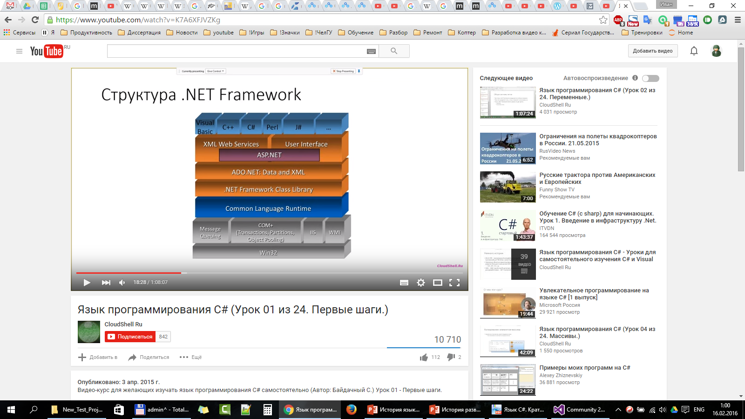
До и после

Slide 7
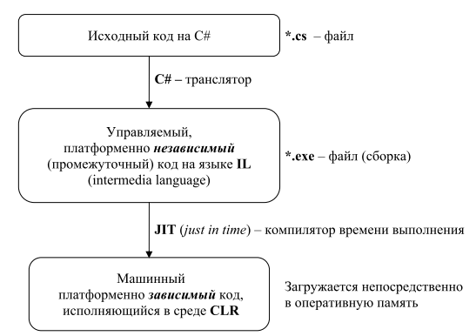
Процесс создания приложений на C#
Notes:
Программа для .NET Framework, написанная на любом поддерживаемом языке программирования, сначала переводится компилятором в единый для .NET промежуточный байт-код Common Intermediate Language (CIL) (ранее назывался Microsoft Intermediate Language, MSIL). В терминах .NET получается сборка, англ. assembly. Затем код либо исполняется виртуальной машиной Common Language Runtime (CLR), либо транслируется утилитой NGen.exe в исполняемый код для конкретного целевого процессора. Использование виртуальной машины предпочтительно, так как избавляет разработчиков от необходимости заботиться об особенностях аппаратной части. В случае использования виртуальной машины CLR встроенный в неё JIT-компилятор «на лету» (just in time) преобразует промежуточный байт-код в машинные коды нужного процессора. Современная технология динамической компиляции позволяет достигнуть высокого уровня быстродействия. Виртуальная машина CLR также сама заботится о базовой безопасности, управлении памятью и системе исключений, избавляя разработчика от части работы.

Slide 8
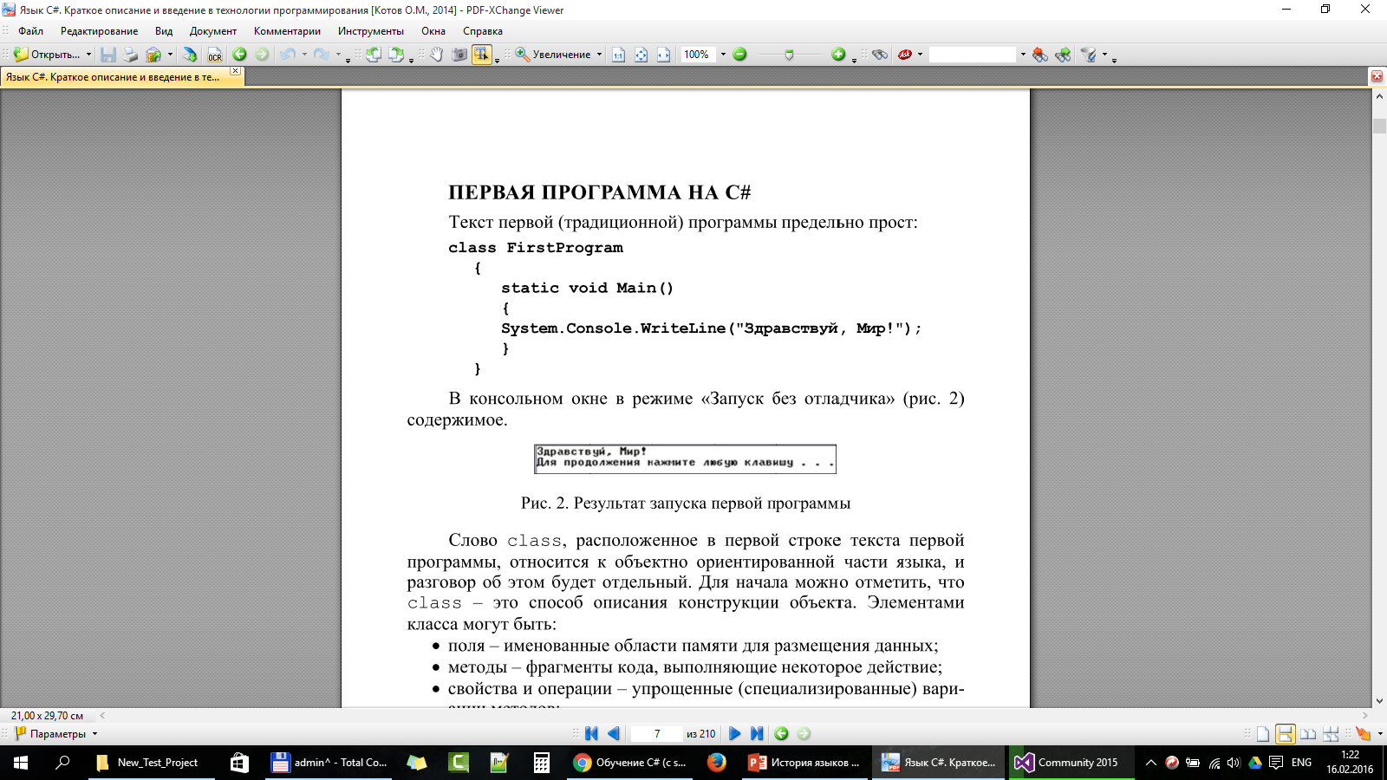
Первая программа на C# (ссылка на MSDN)

Slide 9
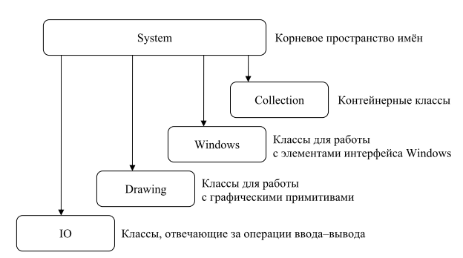
Пространство имен
Notes:
Как уже отмечалось выше, программирование на C# основано на системе (библиотеке) типов CTS. Эта библиотека насчитывает более 4000 различных типов, которые для удобства работы объединены в функциональные группы – пространства имён. Пространство имён может включать классы, структуры, интерфейсы, делегаты, перечисления. Пространства имён структурированы в иерархическую древовидную систему. Часть этой системы представлена на слайде.

Slide 10
Что можно создать на C#?
Настольные приложения
Web-приложения
Сервисы
Мобильные приложения
Игровые программы
Решения для бизнеса

Slide 11
Знакомство с Visual Studio
Ссылка на MSDN

Slide 12
План
1. IDE
2. Кратко об MS Visual Studio
3. Где взять?
4. Работа в MS Visual Studio

Slide 13
IDE
IDE – Integrated Development Environment
Это система программных средств, используемая программистами для разработки программного обеспечения (ПО)
IDE (среда разработки) включает:
текстовый редактор
компилятор и/или интерпретатор
средства автоматизации сборки
отладчик
Notes:
Компиляция это процесс перевода программы из текста на языке высокого уровня в машинный код или близкий к нему.
Интерпретатор. Покомандное выполнение текста программы. Считали строчку – тут же выполнили ее.

Slide 14
Visual Studio
Microsoft Visual Studio — линейка продуктов, включающих интегрированную среду разработки ПО и ряд других инструментальных средств.
консольные приложения
приложения с графическим интерфейсом (с поддержкой технологии Windows Forms)
веб-сайты, веб-приложения, веб-службы
для всех платформ, поддерживаемых Microsoft Windows, Windows Mobile, Windows CE, .NET Framework, Xbox, Windows Phone .NET Compact Framework и Microsoft Silverlight
В состав Visual Studio входит:
Visual Basic .NET (Visual Basic чуть-чуть отличается синтаксисом)
Visual C++
Visual C#
Visual F# (начиная с VB2010)

Slide 15
Где взять Visual Studio?
https://www.visualstudio.com/
Версии (сравнение):
Premium
Professional
Ultimate
Visual Studio Community (описание)
Visual Studio Express
Notes:
Отличие в наборе инструментов.
Студентам предоставляются бесплатные версии.

Slide 16
Текстовый редактор (IntelliSence)
IntelliSense - технология автодополнения Microsoft
Использование технологии

Slide 17
Полезные ресурсы
MSDN – Microsoft Developer Network
MSDN: Основы языка C#
MSDN: Использование среды разработки
http://habrahabr.ru
http://stackoverflow.com
Основы работы в VS (youtube, youtube)

Slide 18
Литература
Visual C# (описание)
Руководство по программированию С#
Справочник по C#
Герберт Шилдт «C# 3.0, 4.0. Полное руководство»
Совершенный код [Стив Макконнелл]
«Пишите код так, как будто сопровождать его будет склонный к насилию психопат, который знает, где вы живете»
Стив Макконнелл

Slide 19
Ввод / вывод на C#
Ввод
Console.Readline();
Console.Read()
Вывод
Console.Writeline();
Console.Write()
Работа с консолью, видео

